Slide 1
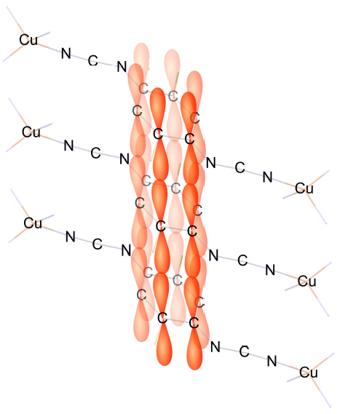
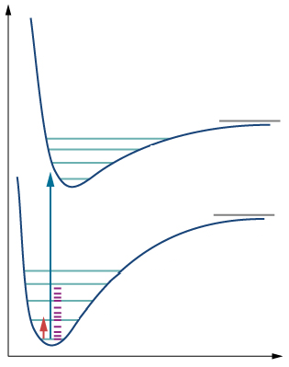
#MolFys2020
Technische Natuurkunde
Week 3
Docent: Bart Smit

Slide 2
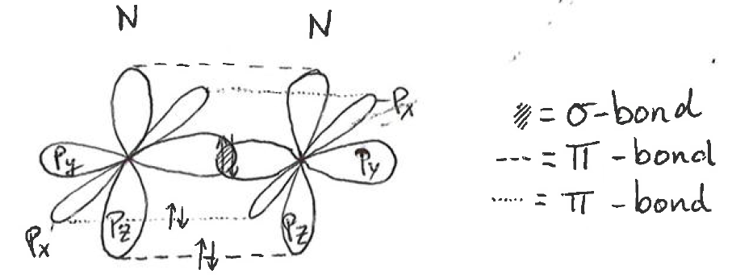
Herhaling stof van voor de vakantie
En: molecular orbital (MO) theory voor diatomische homonucleaire moleculen
Bij atoomorbitalen met ongepaarde elektronen kunnen de golffuncties overlappen: ze hybridiseren tot een molecuulorbitaal
Bij sommige atomen is het energetisch gunstig om eerst de atoomorbitalen met elkaar te laten hybridiseren vóór ze bindingen aangaan met andere atomen. Een veelvoorkomend voorbeeld is koolstof.

Slide 3
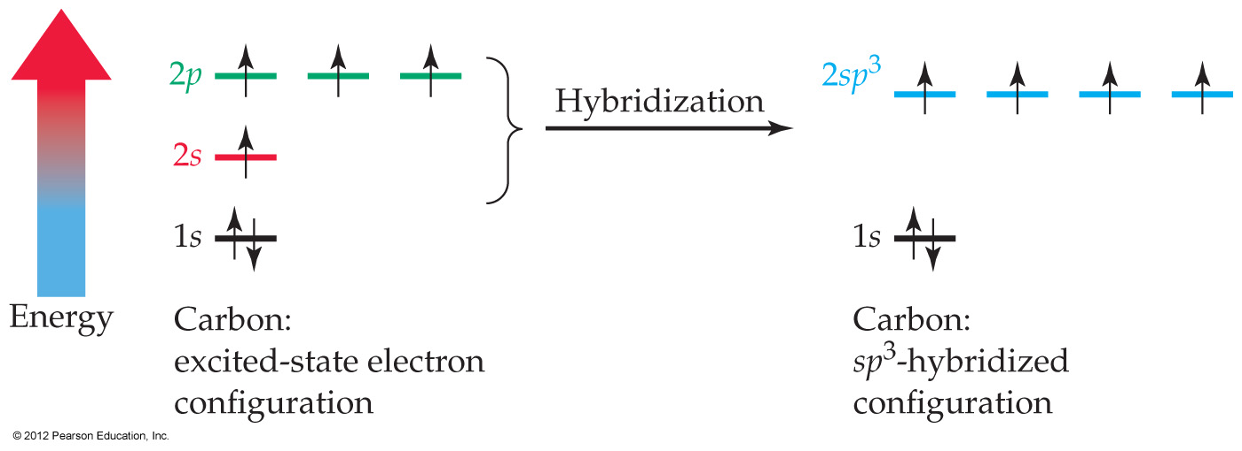
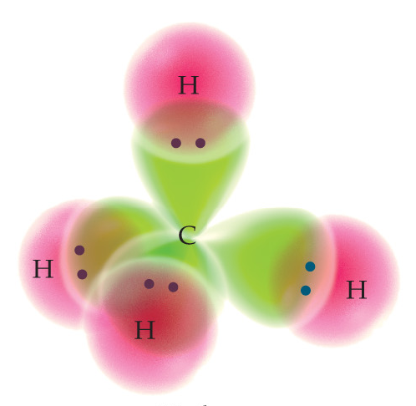
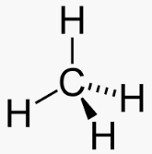
Sp³ hybridisatie in koolstof (methaan CH₄)
Notes:
Tetraeder
Laten zien dat Sp2 hybridisatie en sp hybridisatie niet kan. MOET wel sp3. Zlef kunnen voorspellen, oefenen

Slide 4
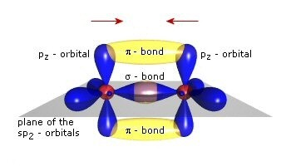
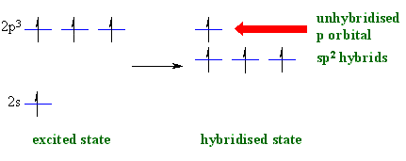
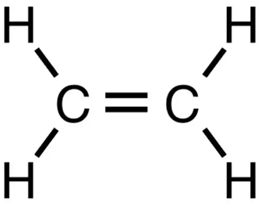
Sp² hybridisatie in koolstof (etheen C₂H₄)
Notes:
Huh? Mocht toch niet 1 in aangeslagen toestand? Waarom hier wel 1 in de ongehybridiseerde H? anders geen dubbele binding tussen C en C mogelijk.
Bij dubbele binding MOET je dus wel Sp2 hybridisatie hebben.. Energetisch laagst, want H’s zo ver mogelijk weg.

Slide 5
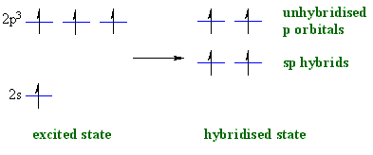
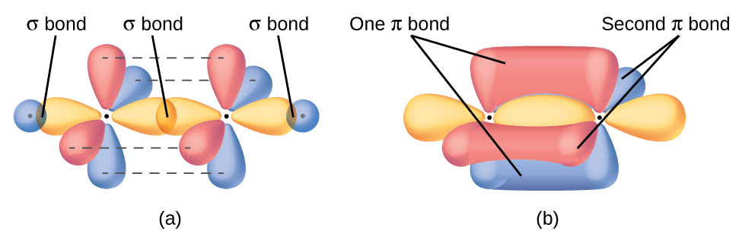
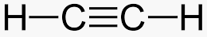
Sp hybridisatie in C₂H₂ (ethyne)
Notes:
Ook hier: voor driedubbele binding moet je wel 2 ongehybridiseerde p-orbitalen hebben.

Slide 6
2 atoom orbitalen vormen 2 molecuul orbitalen.
Tot nu toe alleen nog maar beschouwd hoe twee atoomorbitalen (met bepaalde energie) één bindingsorbitaal (met lagere energie) vormen.
Maar daarnaast wordt óók een antibinding (met hogere energie) gevormd. Waarom ook al weer?

Slide 7
Molecuul orbitaal: lineaire combinaties van atoomorbitalen
𝜓± = N(A ± B)
Twee atoomorbitalen leveren twee molecuulorbitalen op. Zoals besproken: ‘+’ heeft de laagste energie.
Probabiliteitsfunctie 𝜓₊² = N²(A + B)² = N²(A² + B² + 2AB)
A², waarschijnlijkheid als het elektron begrensd is tot atoom A
B², waarschijnlijkheid als het elektron begrensd is tot atoom B
2AB, de overlap dichtheid: representeert de vergrote kans dat het elektron zich tussen de twee nuclei bevindt door constructieve interferentie. Elektron is daar aangetrokken tot beide nuclei: twee atomen zijn gebonden.
Probabiliteitsfunctie 𝜓₋² = N²(A - B)² = N²(A² + B² - 2AB)
Normalisatie
Atoom orbitaal van atoom A
Atoom orbitaal van atoom B
Bonding orbital
Antibonding orbital
7
Notes:
Wel logisch: je had twee losse atoom orbitalen.. Dan zul je daar ook wel weer twee molecuulorbitalen

Slide 8
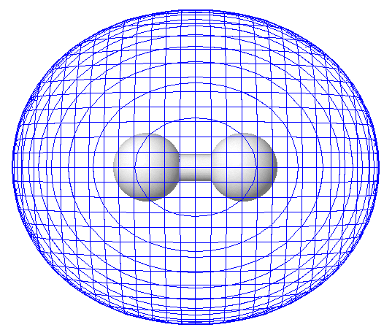
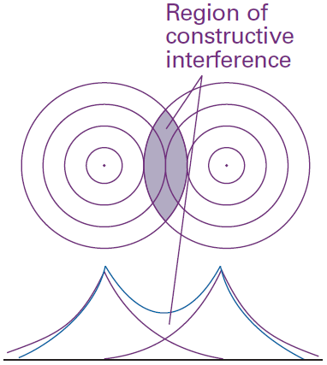
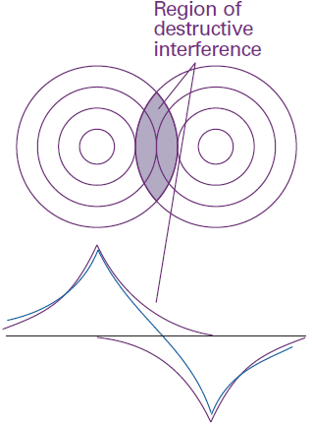
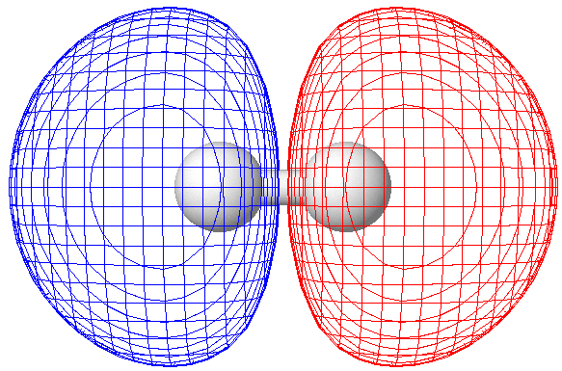
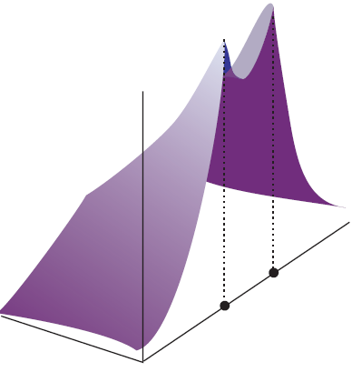
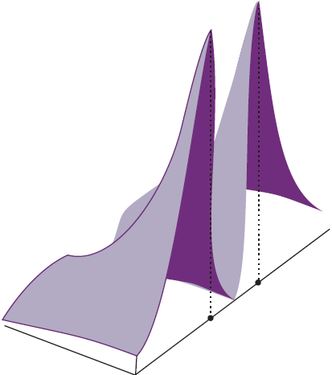
Bonding en antibonding molecuulorbitalen
Bonding orbitaal 𝜓₊ Antibonding orbitaal 𝜓₋²
Probabiliteitsfunctie 𝜓₊² Probabiliteitsfunctie 𝜓₋²
Positief negatief
8

Slide 9
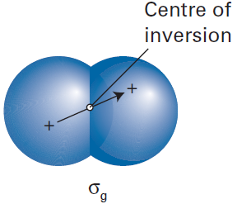
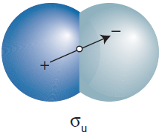
Bonding en antibonding = “gerade” en “ungerade”
Bonding orbitalen hebben een inversiecentrum (inversie symmetrie of even symmetrie). Duitse woord voor even: “gerade” pariteit (of simpelweg “g”)
Antibonding orbitalen oneven symmetrie om inversiecentrum: “ungerade” pariteit (of “u”)
De voormalige 1s en 1s orbitalen vormen een σ_{g} orbitaal
De voormalige 1s en 1s orbitalen vormen ook een σ_{u} orbitaal
9

Slide 10
Oefening bonding en antibonding orbitalen
Vraag: In welk orbitaal bevindt het elektron van een H₂⁺ ion in de grondtoestand zich?
Antwoord: in het 1σ_{g} orbitaal (de “1” omdat het ‘t eerste σ orbitaal is) de elektronconfiguratie van dit molecuul is dan 1σ_{g}¹
Vraag: In welke orbitalen bevinden de elektronen van een H₂ molecuul zich, en wat is de elektronconfiguratie?
Antwoord: beide in het 1σ_{g} orbitaal (Pauli exclusion principle voldaan door tegengestelde spins. Elektronconfiguratie 1σ_{g}²
Vraag: Wat is de elektronconfiguratie van een H₂⁻ ion?
Antwoord: 1σ_{g}²1σ_{u}¹
10

Slide 11
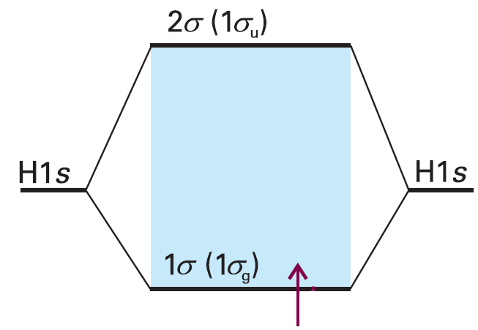
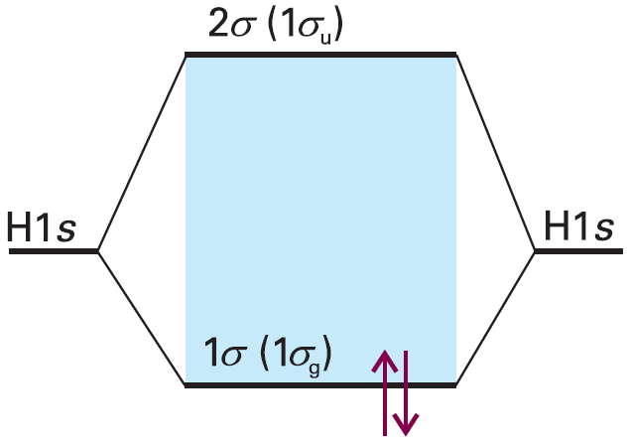
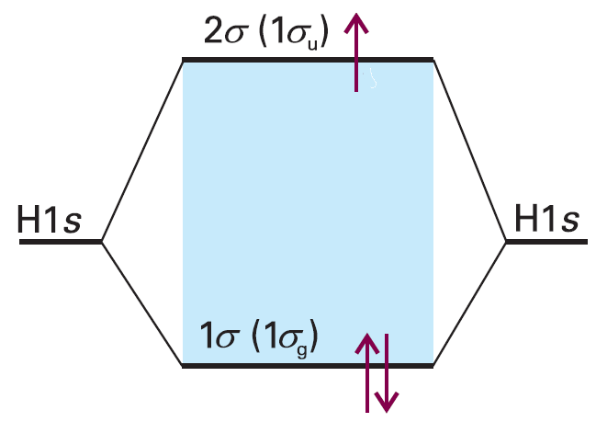
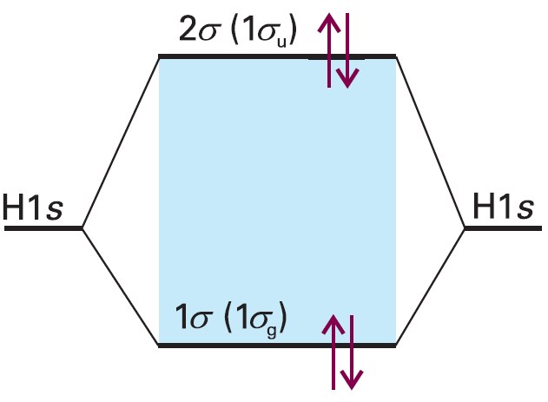
Molecuul orbitaal energie level diagrammen
Het antibonding orbitaal hoger in energie dan het atoomorbitaal, en het bonding orbitaal lager. “antibond is more antibonding than bond is bonding”
Het verschil in energie met het atoomorbitaal is groter voor het antibonding molecuulorbitaal dan het voor het bondingorbitaal.
H₂⁺
H₂
H₂⁻
H₂²⁻
?
11
Notes:
Vraagteken door H2+ kruis door h2++
H2+ h2 h2- h22-
Uitstapje naar molcalc

Slide 12
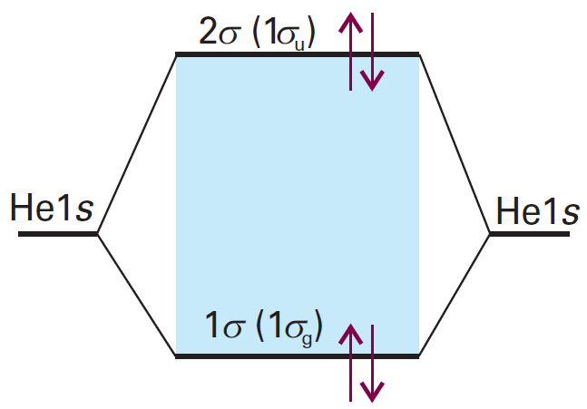
Oefening Molecular Orbital Theory
Ga, aan de hand van een molecuul orbitaal energie diagram, na of een He₂ molecuul stabiel is.
Onstabiel. Er is een bond en een antibond. Totale energy 1σ_{g}² en 1σ_{u}² hoger dan twee He1s².
12

Slide 13
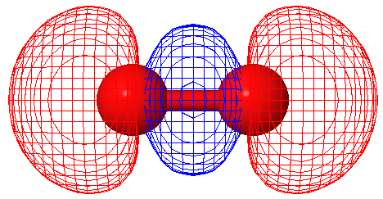
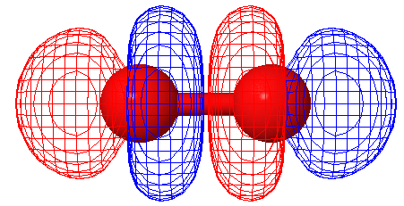
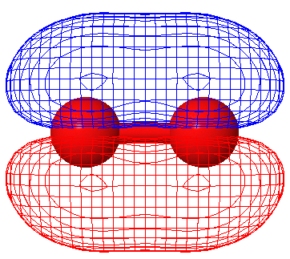
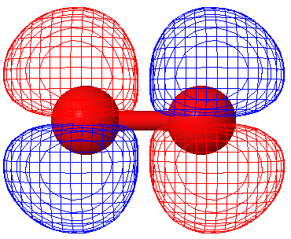
σ en π molecuulorbitalen in bijvoorbeeld O₂
σ orbitaal bestaat uit lineaire combinaties van atoomorbitalen met cilindrische symmetrie om internucleaire as.
Bijvoorbeeld twee 2p_{z} kunnen dus een σ bonding en antibonding orbitaal creëren
Bijvoorbeeld 2p_{x} en 2p_{y} (loodrecht op internucleaire as) kunnen π bonding en antibonding orbitaal vormen
13
Notes:
OOK OP BORD!!

Slide 14
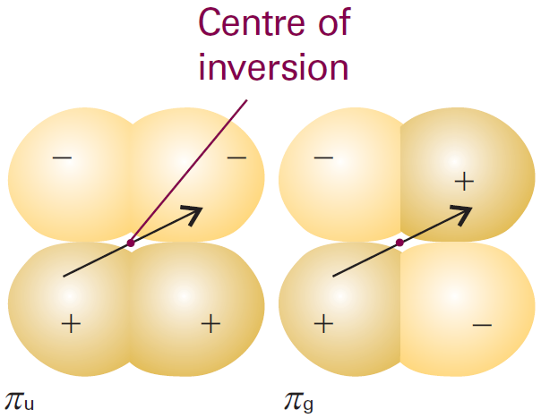
Pariteit (spiegelreflectie) in π bonding en antibonding orbitalen
In dit geval is de bonding orbitaal oneven pariteit (ungerade). (Let op: bij σ orbitaal was dit andersom)
14

Slide 15
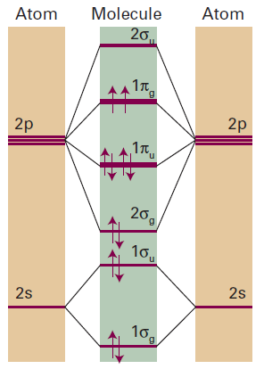
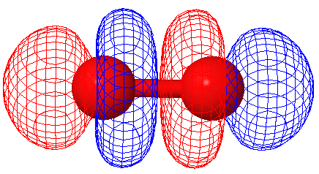
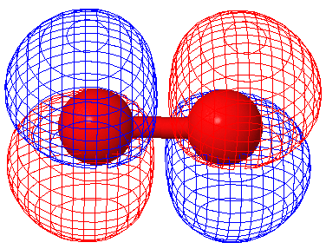
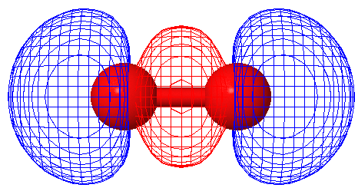
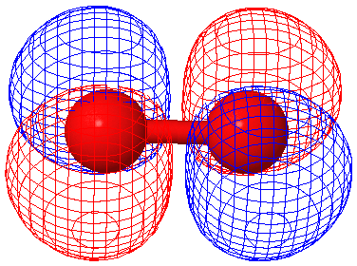
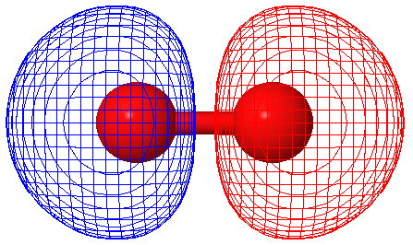
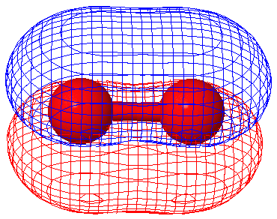
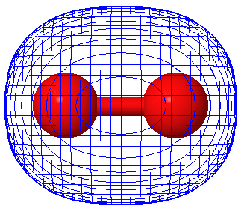
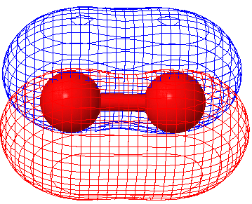
Voorbeeld O₂ (Z=8, zowel σ en π bond en antibond)
σ
π
15
Notes:
ALLEEN VALENTIE ELEKTRONEN
Op het tentamen kan je gevraagd worden zelf zo’n ding te tekenen
Eerst op bord: hoe is de vulling?? Dan molecuul orbitaal ongeveer tekenen. Dan pas laten zien op projector
L schil hier laetn zien

Slide 16
Korte oefening: elektronconfiguratie O₂
Wat is de elektronconfiguratie van O₂?
1σ_{g}² 1σ_{u}² 2σ_{g}² 1π_{u}⁴ 1π_{g}²
16

Slide 17
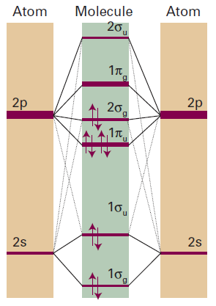
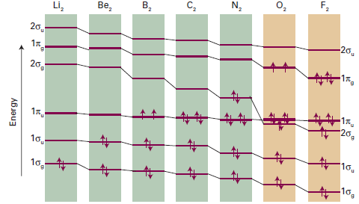
Orbitaal energie diagram voor homonucleaire diatomische moleculen
Orbitaal energiën verschuiven iets voor verschillende atoomsoorten, met een verschuiving tussen 1π_{u} en 2σ_{g} tussen N₂ en O₂
Orbitaal energie diagram voor Li₂ t/m N₂
17

Slide 18
18

Slide 19
Bond order ‘b’
Bond order geeft de netto binding in een diatomisch molecuul weer:
b = ½ (n – n*), n aantal elektronen in bonding orbitalen, n* in antibonding
Vraag: wat is de bond order van H₂?
Vraag: wat is de bond order van He₂?
Vraag: wat is de bond order van O₂?
1σ_{g}² 1σ_{u}² 2σ_{g}² 1π_{u}⁴ 1π_{g}² , b = ½ (8 – 4) = 2
Vraag: wat is de bond order van N₂?
½ (8 – 2) = 3
b = ½ (2-2) = 0 (geen binding)
b = ½ (2 – 0) = 1 H-H
19

Slide 20
Waarom molecular orbital theory?
Met valence bond (VB) theory wisten we al dat bijv. O₂ twee covalente bindingen heeft.
Echter, met MO theory kunnen ook magnetische eigenschappen worden voorspeld.
Paramagnetisme: ongepaarde spins, zwakke aantrekking in magneetveld
Diamagnetisme: gepaarde spins, zwakke afstoting in magneetveld
O₂ heeft ongepaarde spins in het 1π_{g} level. O₂ zou paramagnetisch moeten zijn! (link)
20

Slide 21
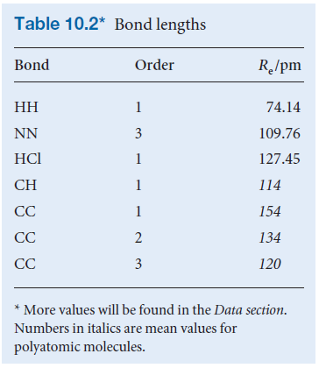
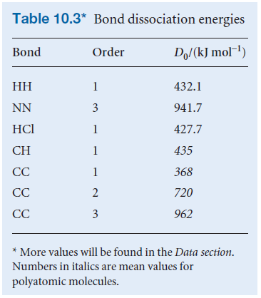
Bond order, bond lengte en bond sterkte
Hoe hoger de bond order, hoe korter de bond en hoe sterker de bond
Vraag: heeft N₂ of N₂⁺ een kortere bond lengte?
Bond order N₂ = 3, Bond order N₂⁺ = 2½, dus N₂.
21

Slide 22
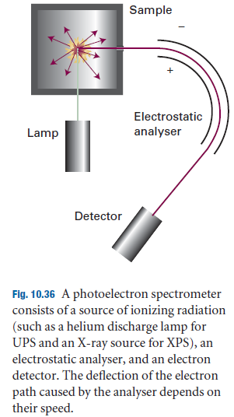
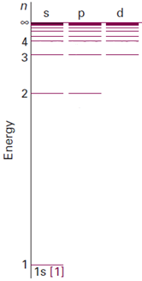
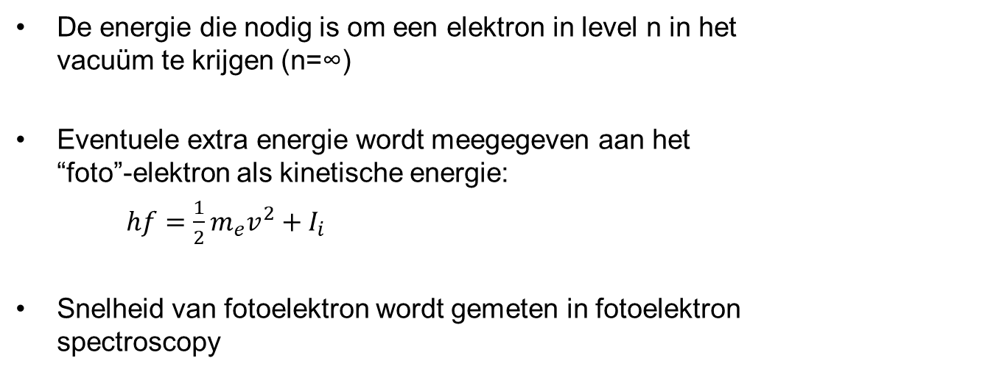
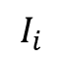
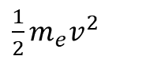
Slide uit week 1: Ionisatie
$\frac{1}{2}m_{e}v^{2}$
De energie die nodig is om een elektron in level n in het vacuüm te krijgen (n=∞)
Eventuele extra energie wordt meegegeven aan het “foto”-elektron als kinetische energie:
$hf=\frac{1}{2}m_{e}v^{2}+I_{i}$
Snelheid van fotoelektron wordt gemeten in fotoelektron spectroscopy
E_{f}
$$I_{i}$$
E_{f} = hf
22
Notes:
Uitleggen da tnu NIEUWE energie levels dus woren veroorzaakt door NIEUWE molecuul orbitalen en dat als je die wilt meten, dat dea toomorbitalen dus niet meer bestaan.
Andersom werkt ook. Kan ook omhoog. Zelfs zo ver dat elektron vrij is.

Slide 23
Foto-elektron spectroscopy
Ionisatie energiën van moleculen zijn enkele electronvolts. Welke golflengte is dan geschikt voor foto-elektron spectroscopy?
Ultraviolet photoelectron spectroscopy (UPS)
Voor kern electronen: X-ray photoelectron spectroscopy (XPS)
23
Notes:
Even omrekenen wat enkele elektronvolts in nm is….

Slide 24
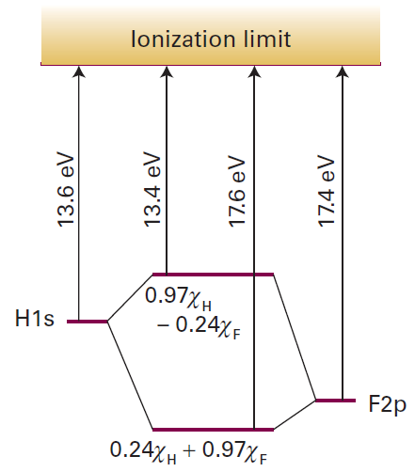
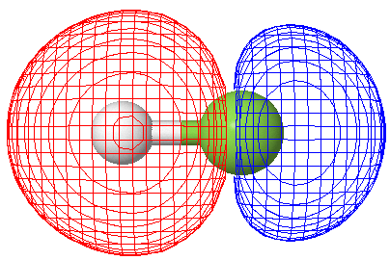

Heteronucleaire diatomische moleculen
Verschillende atomen, elektronenpaar dichter bij ene atoom dan bij ander: polaire binding
Golffunctie voor polaire bindingen: 𝜓=c_{A}A+c_{B}B
Proportie van atoom A in de bond is |c_{A}|², van atoom B |c_{B}|²
Voor homonucleaire binding: c_{A}=c_{B}, voor ionbinding c_{A}=0, c_{B}=1.
Voorbeeld: HF molecuul
24
Notes:
(Z voor F is 9)

Slide 25


Elektronegativiteit χ
Electronegativiteit (Pauling electronegativities) zegt iets over hoe sterk een atoom elektronen tot zich aantrekt in een binding.
HF (vorig voorbeeld) is bijvoorbeeld sterk polair
Vraag: zijn de bindingen in CO₂ polair?
Antwoord: ja
Vraag: is CO₂ een dipool?
Antwoord: nee (lineair molecuul, dipolen heffen elkaar op)
(electrostatic potential surface: oppervlakte waar elektrostatische krachten gelijk zijn, kleur representeert waar de netto lading zich begeeft)
25

Slide 26


26

Slide 27
Reactiviteit
Ongepaarde elektronen, zoals in O₂, ‘staan klaar’ om bindingen aan te gaan met andere atomen: reactief (oxidatie).
N₂ geen ongepaarde elektronen. Kost bijvoorbeeld heel veel energie om N₂ naar NH₃ om te zetten.
27

Slide 28


Moleculaire orbitalen voor polyatomische moleculen
Numerieke methoden voor oplossingen…
Voorbeeld: butadiene (C₄H₆)
π-elektronen verzorgen daar voor de ‘afwisselende’ dubbele binding (best raar..)
In realiteit overlappen alle p_{z} atoom orbitalen en vormen ze één groot molecuul orbitaal. Oftewel: π elektronen zijn gedelocaliseerd over het gehele molecuul!
28
Notes:
Vraag: welke hybridisatie? 1 p orbitaal niet gebruikt.. Om en om.. (bord)

Slide 29



Benzeen
=
Nog een voorbeeld: benzeenring:
In realiteit is dit ook één orbitaal met gedelocaliseerde π-elektronen, en niet om-en-om een dubbele binding:
Oftewel: de ‘echte’ structuur zit tussen beide volgende structuren in
29

Slide 30


‘Resonantie’ in benzeen
Scheikundigen noemen een structuur die tussen twee structuren in zitten een “resonantie”
Natuurkundig gezien foute benaming: er ‘resoneert’ niks: pi elektronen gedelocaliseerd over totale cirkel!
Een meer correcte representatie van de benzeenring is dus:
30

Slide 31





MO energie diagram C₄H₆
Elke C heeft een p_{z} orbitaal dat niet meedoet in de sp² hybridisatie. Zoals gezien overlappen deze tot een molecuul orbitaal
Vragen:
Wat voor type orbitaal (σ of π) is dit?
Hoeveel molecuul orbitalen vormen deze 4 atoom orbitalen?
Hoeveel van deze zijn bonding en hoeveel zijn antibonding?
π
4
2, 2
31
Notes:
De bonding tekenen op bord……… en dan zeggen avn naja dan alle combinaties eigenlijk en dat zijn er 4.

Slide 32
Absorptie en emissie in moleculen
Belangrijke definities:
HOMO: Highest Occupied Molecular Obital
LUMO: Lowest Unoccupied Molecular Orbital
De “HOMO-LUMO energy gap” bepaalt welke energie foton (hc/𝜆) een molecuul absorbeert en emitteert
LUMO
HOMO
32

Slide 33

Moleculair orbitaal diagram opstellen….
Je moet zelf een moleculair orbitaal energie diagram kunnen maken van een heteronucleair diatomisch molecuul!
Voorbeeld college: HF, in huiswerk: NO.
Je moet dus zelf weten welk van de twee atomen een hogere ionisatie energie heeft!
Hoe kun je dat dan weten?
33
Notes:
Atoomnummer van F is 9.

Slide 34

Elektronegativiteit bepalen
Elektronegativiteiten worden niet gegeven op tentamen, toch moet je kunnen weten welk atoom hogere elektronegativiteit heeft! Hoe? Begrijpen waarom zowel elektronegativiteit als ionisatie energie dit periodieke gedrag vertonen.
34

Slide 35

Toepassing π elektronen
π-systemen zijn veelzijdig en flexibel, bepaalde kleur / geleiding / magnetische / etc eigenschappen kunnen ontworpen worden door gedelocaliseerde pi-elektronen over hele moleculen te laten strekken!
35
Notes:
Hier dat speelgoedding laten zien

Slide 36








Kleur moleculaire pi-systemen
Benzeen absorbeert/emitteert UV. Vraag: denk je dat de HOMO-LUMO ‘gap’ groter of kleiner wordt naarmate de pi-elektron delocalisatie toeneemt? En hoe dus de golflengte die het materiaal absorbeert?
Tip: denk aan particle-in-a-box, waar een elektron ook ‘vrij’ is (vergelijkbaar met pi-elektron)
Benzene Napthalene Anthracene Tetracene Pentacene
Hexacene
36

Slide 37


Kleuren Polyacene
Benzeen, napthaleen, anthraceen absorberen allemaal UV (buiten zichtbare spectrum, wit/transparant!)
Tetracene, Oranje/geel!
37

Slide 38

Kleuren Polyacene (2)
Pentacene, donkerblauw!
38

Slide 39




Organische pigmenten
HOMO en LUMO in zichtbare spectrum, makkelijk te manipuleren door kleine moleculaire aanpassingen.
Inkt, verf, etc. (voorbeeld: Phthalocyanine)
39

Slide 40


Geleiding door gedelocaliseerde pi elektronen
Vraag: is koolstof een metaal?
Vraag: waarom geleid grafeen (koolstof) dan toch?
40

Slide 41


Gedelocaliseerde pi elektronen in grafeen
Uitstekende twee-dimensionale elektrische (en thermische) geleider!
Kan tot 20% worden uitgerekt, en is sterker dan het sterkste staal.
Vraag: grafeen absorbeerd 2,3% van licht, onafhankelijk van de golflengte! Waarom niet gekwantiseerd?
41

Slide 42


Eén dimensionale systemen door pi elektronen
Cu(dicyanoquinonediimine)₂ is een zout met koper als cation en een moleculair anion
Koper fungeert als brug: moleculair orbitaal onderbroken in 2 dimensies
In derde dimensie vormen overlappende p orbitalen één groot pi-orbitaal door het hele kristal, in realiteit wel centimeters lang!
Metaal-achtige geleiding in moleculaire stof! Opto-elektronische toepassingen
42

Slide 43


Organische (polymeer) zonnecellen
Kan zo worden gedesigned dat het efficient het zonnespectrum absorbeerd. Maar kunnen ook doorzichtig zijn! Zijn goedkoop, makkelijk te maken, flexibel.
43

Slide 44



OLEDs
Organische halfgeleider lichtbron
Emitterende polymeren
LED emitteert maar 1 golflengte
OLED kunnen alle golflengtes emitteren
44
Notes:
Door gedelocaliseerde pi elektronen zijn moleculen ergens tussen geleidend en isolerend, wordt organische halfgeleiders genoemd. Elektronen gaan van cathode naar anode en worde ngeinjecteerd in LUMO van moleculen.

